Slide 1
La décision thérapeutique pluridisciplinaire
Pr Aurélien Dupré
(aurelien.dupre@lyon.unicancer.fr)
Département de Chirurgie
Centre Léon Bérard
UE Oncologie 05/09/2024

Slide 2
Déclaration de liens d’intérêt – art. L.4113-13 CSP
❐ Pour cet enseignement, je déclare les liens d’intérêt suivants avec des organismes produisant ou exploitant des produits de santé ou avec des organismes de conseil intervenant sur ces produits :
Nom de l’organisme | Nature du lien | Année
 Pour cet enseignement, je déclare n’avoir aucun lien d’intérêt avec des organismes produisant ou exploitant des produits de santé ou avec des organismes de conseil intervenant sur ces produits.

Slide 3
Objectifs pédagogiques
Question ECN : N° 294. Traitement des cancers : principales modalités, classes thérapeutiques et leurs complications majeures
Niveaux de connaissance (R2C)
Connaître les principes de la chirurgie carcinologique
Connaître les définitions des différents types de traitement
Connaître le processus de décision de la mise place du traitement incluant la réunion de concertation multidisciplinaire (RCP)
Connaître les principales étapes du dispositif d'annonce, le plan personnalisé de soins
Connaitre les grands axes de prise en charge d'un patient cancéreux : offre de soins pluridisciplinaire, INCA, plan cancer

Slide 4
Pré-requis
Diagnostic des cancers
Connaître les principes de la radiothérapie
Connaître les principes des traitements systémiques
Connaître les complications des traitements anti-cancéreux
Communication médicale (items R2C : 1, 7, 9)

Slide 5
Sommaire
Principes chirurgie carcinologique
Prise en charge multidisciplinaire
Outils de la pluridisciplinarité
Référentiels
RCP réunion de concertation pluridisciplinaire
La procédure d’annonce

Slide 6
Principes de la chirurgie carcinologique

Slide 7
Généralités
Chirurgie = un des moyens les plus efficaces de traitement du cancer.
Elle a beaucoup évolué au cours des dernières années :
1 - dans son organisation
Etablissements autorisés au traitement du cancer par chirurgie
(seuils d’activité minimale : 759 sites)
RCP (réunion de concertation pluridisciplinaire)
Chirurgie ambulatoire
2 - dans ses indications (le plus souvent associée dans le cadre d’un traitement multimodal)
3 - dans sa réalisation (chirurgie mini-invasive, préservation d’organe)

Slide 8
Généralités
En 2015, 447 391 hospitalisations pour chirurgie de cancer
soit +8,5 % par rapport à 2010
soit 8,3 % de l’activité hospitalière totale en cancérologie.
Diminution de 17,5% du nombre d'établissements ayant une activité de chirurgie entre 2006 et 2014
L'offre de soins se concentre sur un nombre d'établissements plus restreint malgré l'augmentation globale de cette activité

Slide 9
Place de la chirurgie
Contexte
Diagnostique (biopsie)
Pronostique (curage ganglionnaire)
Thérapeutique (curatif, palliatif) +++
Objectifs
Assurer la guérison
Augmenter la durée de survie
Préserver la qualité de vie (fonctionnelle, image corporelle)

Slide 10
Prise en charge pluridisciplinaire
La chirurgie s’intègre dans une prise en charge multimodale
Un traitement néoadjuvant est un traitement qu’on administre pour réduire la taille de la tumeur avant la chirurgie. On peut employer la chimiothérapie et/ou la radiothérapie
Un traitement adjuvant est un traitement administré après la chirurgie. On peut employer la chimiothérapie et/ou la radiothérapie.
Effet de ces traitements sur les complications post-opératoires. Ex : défaut de cicatrisation, complications infectieuses, hémorragies, difficultés opératoires (fibrose)
Délais à respecter entre ces traitements et la chirurgie
La prise en charge pluridisciplinaire s’appuie sur les thésaurus et référentiels nationaux

Slide 11
Qualité de l’acte chirurgical
R0 | Berges de résection microscopiquement indemnes de tumeur résiduelle
R1 | Berges de résection microscopiquement envahies
R2 | Tumeur résiduelle macroscopique (constatation chirurgicale)

Slide 12
Qualité de l’acte chirurgical
R2
R0
Cancer
Limites microscopiques
R1
Limites macroscopiques

Slide 13
Objectifs de la chirurgie
Chirurgie d'exérèse radicale à visée curative
Chirurgie de la tumeur
Chirurgie ganglionnaire
Chirurgie préventive
Chirurgie de diagnostic
Chirurgie de réduction tumorale
Chirurgie d’évaluation ou Chirurgie des masses résiduelles
Chirurgie des métastases
Chirurgie des récidives, Chirurgie de rattrapage
Chirurgie reconstructrice
Chirurgie palliative
Chirurgie des complications et des séquelles
Chirurgie à visée hormonale
Chirurgie de la douleur

Slide 14
1 - Chirurgie radicale à visée curative
But : la guérison
Principes : enlever toutes les zones à risques : la tumeur + les ganglions
Conservation
Organe
Fonction
Image corporelle
Efficacité des autres thérapeutiques ?

Slide 15
1 - Chirurgie radicale à visée curative
La marge de résection
Le curage
Le rétablissement de continuité
Exemple : cancer du colon gauche

Slide 16
Classification TNM
 | T | N | M
0 | Pas de tumeur sur le prélèvement | Pas d’envahissement ganglionnaire régional | Absence
1 | Atteinte sous-muqueuse | 1 à 3 ADP + | présence
2 | Atteinte musculeuse | > 3 ADP +
3 | Atteinte sous-séreuse, séreuse ou graisse colique
4 | Atteinte cavité péritonéale et/ou organe de voisinage
Ex : cancer du colon

Slide 17
2 - Chirurgie préventive
Etats « précancéreux »
Prévention secondaire
Traitements limités non-mutilants
Efficacité de 100%
CIN col utérin, CIC sein, Leucoplasie de bouche,
Polypose colique, Carcinomes in situ…

Slide 18
3 - Chirurgie de diagnostic - biopsie
Affirmer la malignité
Préciser le type histologique
Abord direct, voie ouverte ou mini-invasive (ex : laparoscopie)
Responsabilité chirurgicale vis à vis de
toute l'évolution ultérieure de la maladie
Règles de réalisation ++

Slide 19
4 - Chirurgie de réduction tumorale
Diminuer la masse tumorale pour faciliter l’action de la chimiothérapie et/ou de la radiothérapie
Tumeurs chimiosensibles
Tumeurs radiosensibles
Tumeurs sécrétantes
Exemples : tumeurs de l’ovaire, tumeurs endocrines, GIST

Slide 20
5 - Chirurgie des masses résiduelles
Enlever ce qui reste après les phases initiales du traitement
Résidus tumoraux actifs (col utérins)
Nécrose ou fibrose (métastases tumeurs germinales)
Tumeur mature (tératome)
Gérer les phases ultérieures du traitement

Slide 21
6 - Chirurgie des métastases
Métastases uniques ou multiples
Objectifs
Curatif
Palliatif (menace fonctionnelle ou vitale), cf. chirurgie palliative
Exemples
Curatif : foie, poumon, surrénale, cerveau
Palliatif : décompression médullaire (laminectomie), enclouage fémur

Slide 22
7 - Chirurgie des récidives / de rattrapage
Poursuite évolutive… malgré un traitement à visée curative
Anus, tumeurs ORL, cancer du col utérin
Récidive loco-régionale, sans évolution métastatique
Sein, sarcomes (membres et rétropéritoine)

Slide 23
8 - Chirurgie de reconstruction
Reconstruction immédiate
Intérêt : Élargir l'exérèse et réduire les séquelles sans nuire au résultat carcinologique
Nécessité vitale : parois, appareil digestif ou urinaire
Altération fonctionnelle majeure : maxillaire, vessie, nez
Reconstruction différée pour séquelles fonctionnelles ou esthétiques (lambeaux, prothèses…)
ex : maxillaire inférieur, sein

Slide 24
9 - Chirurgie palliative
Soulager et assurer la qualité de vie
Chirurgie des métastases osseuses
ex: prévenir la fracture, éviter l’état grabataire, prévenir la paralysie
Chirurgie de dérivation
ex : trachéostomie, colostomie
Chirurgie de propreté
ex : mastectomie, résection intestinale

Slide 25
10 - Chirurgie des complications et séquelles
Chimiothérapie
Extravasations
Nécrose sur site d'accès vasculaire
Radiothérapie
Grêle radique, vessie radique
Radio-nécrose (paroi thoracique, peau…)

Slide 26
11 - Chirurgie à visée hormonale
But : Supprimer une sécrétion hormonale connue pour favoriser la croissance du cancer
Cancer du sein : ovariectomie bilatérale
Cancer de la prostate : pulpectomie

Slide 27
12 - Chirurgie (anesthésie) de la douleur
Situations particulières quand les antalgiques habituels n’ont pas d’effet
Neurostimulation trans-cutanée
Analgésie médullaire
Blocs régionaux
Neurochirurgie d’interruption (cordotomies, section des racines postérieures)

Slide 28
A RETENIR
La chirurgie est le traitement principal des tumeurs solides
Objectifs du traitement d’un cancer : guérison, quantité et qualité de vie
Nécessaire association de la chirurgie des cancers avec les autres modalités (chimiothérapie et radiothérapie) = pluridisciplinarité
L’analyse des marges de résection permet de définir la qualité de la chirurgie (R0, R1, R2)
Classification selon le pTNM à l’issue de la chirurgie
Nombreux aspects de la chirurgie, mais la plupart à visée curative

Slide 29
MOTS EN ANGLAIS
Curative-intent / palliative / prophylactic surgery
Downsizing, downstaging
recurrence

Slide 30
Prise en charge multidisciplinaire des cancers

Slide 31
Généralités
Le traitement d’un cancer peut faire appel à plusieurs modalités thérapeutiques, isolément, simultanément ou successivement.
La décision thérapeutique ne peut donc reposer que sur une concertation multidisciplinaire.

Slide 32
Evolution de la cancérologie
Dépistage, diagnostic précoce
Amélioration des traitements spécifiques
Définition de marqueurs biologiques prédictifs
Amélioration des traitements symptomatiques et des soins de support
Meilleure prise en compte des besoins psycho-sociaux
Apparition d’un cadre réglementaire pour l’exercice de la spécialité

Slide 33
Connaissances de base
Le parcours de soins d’un patient atteint de cancer est codifié
Certains aspects font l’objet de dispositions réglementaires (Dispositif d’annonce, Programme Personnalisé de Soins)
De nombreux cancers peuvent aujourd’hui être guéris
La durée de survie des cancers métastatiques peut se chiffrer en années
Les soins de support ont une importance croissante à tous les stades de la maladie
La phase de surveillance devient importante (prévention tertiaire)
En cas de rechute, les soins de support améliorent la qualité de vie et optimisent l’efficacité des traitements spécifiques
Importance de la dimension psycho-sociale

Slide 34
Exemple du cancer du sein
Taux de guérison = 80%
Nécessité d’une vision globale de la prise en charge (pas seulement traitement anti tumoral)
La prévention Tertiaire, Prise en charge de l’après cancer
Mesure médicales (lutte contre les addictions, la sédentarité…)
Mesures psycho-sociales (réinsertion socio-professionnelle, droti à l’oubli, accession au crédit…)

Slide 35
Connaissances de base
De nombreux cancers restent incurables (la plupart des cancers métastatiques)
Leur survie peut être prolongée (en année) grâce à l’amélioration des traitements spécifiques et des soins de support
Exemple patients atteints de métastases osseuses
Traitements spécifiques anti tumoraux
Inhibiteurs de la résorption osseuse
Antalgiques
Radiothérapie
Radiologie interventionnelle
Chirurgie orthopédique

Slide 36
Connaissances de base
Nécessité de coordonner les soins et la pluridisciplinarité
D’un point de vue sociétal
Les associations de patients
2003, premier Plan Cancer
Depuis 2 autres plans ont été mis en œuvre
Institut Nationale du Cancer (INCa) en 2005
A niveau européen un Plan Européen de Lutte Contre le Cancer :
prévention ,
dépistage précoce,
égalité d’accès au diagnostic et au traitement,
Amélioration de la qualité de vie des patients atteints d’un cancer et des personnes ayant survécu à un cancer
Il faut assurer la coordination entre les différentes spécialistes à toutes les étapes de la maladie, et le lien entre les établissements de soins et « la ville ».

Slide 37
PLAN : LA PLURIDISCIPLINARITÉ
Prise en charge d’un cancer localisé
Prise en charge d’un cancer métastatique
Principes généraux de la pluridisciplinarité
Les outils de la pluridisciplinarité
Pour bien traiter une maladie, il faut bien la connaitre
Réalisation pluridisciplinaire du traitement
Les référentiels
La Réunion de Concertation Pluridisciplinaire
Avantages de la pluridisciplinarité

Slide 38
1- Prise en charge d’un cancer localisé
Diagnostic et bilan d’extension
Quels traitements
Définition :
Cancer localisé (ou locorégional), cancer pour lequel le bilan d’extension ne met en évidence aucune atteinte métastatique au moment du diagnostic
Chirurgie radicale
± Radiothérapie
± Chimiothérapie adjuvante
Guérison ?
Notion de maladie infra clinique
Notion de traitement adjuvant
Surveillance
Guérison – Après cancer
Questions :
La guérison
La qualité de vie donnée par cette guérison
Les risques de récidives et les modalités de surveillance

Slide 39
2- Prise en charge d’un cancer métastatique
Diagnostic et bilan d’extension
Quels traitements
Définition :
Cancer métastatique (ou étendu), cancer pour lequel le bilan d’extension met en évidence une ou plusieurs localisations métastatiques au moment du diagnostic
Chimiothérapie, Hormonothérapie, thérapies ciblées
± Radiothérapie,
± Chirurgie
Autres traitements
3. Notion de sensibilité au traitement
Ex. tumeurs chimio sensibles
Ex. tumeurs hormono sensibles
Les traitements palliatifs +++
Soins de support
Questions :
La guérison (rarement)
La durée de survie (peut être très longue)
La qualité de survie et les soins de supports

Slide 40
3- Principes généraux de la discussion pluridisciplinaire
Interdépendance des soignants (différents médecins, paramédicaux, travailleurs sociaux…)
Discussion pluridisciplinaire (au moins 3 spécialistes…chirurgien, radiothérapeute, chimiothérapeute, … anatomopathologiste, radiologue, …)
Tous nouveaux cas (standards, ou non…)
Avant toute action
Un problème, plusieurs solutions
Adapter la réponse aux particularités du patients
Le réseau régional de cancérologie
Coordonner les soins
Définir des protocoles régionaux de prise en charge (notion d’égalité de prise en charge…)

Slide 41
4- Les bases de la discussion pluridisciplinaire La médecine Factuelle = Evidence Based Médecine
Pertinence
Expérience
La médecine factuelle se définit comme l'utilisation consciencieuse et judicieuse des meilleures données actuelles de la recherche clinique dans la prise en charge personnalisée de chaque patient.
Préférence

Slide 42
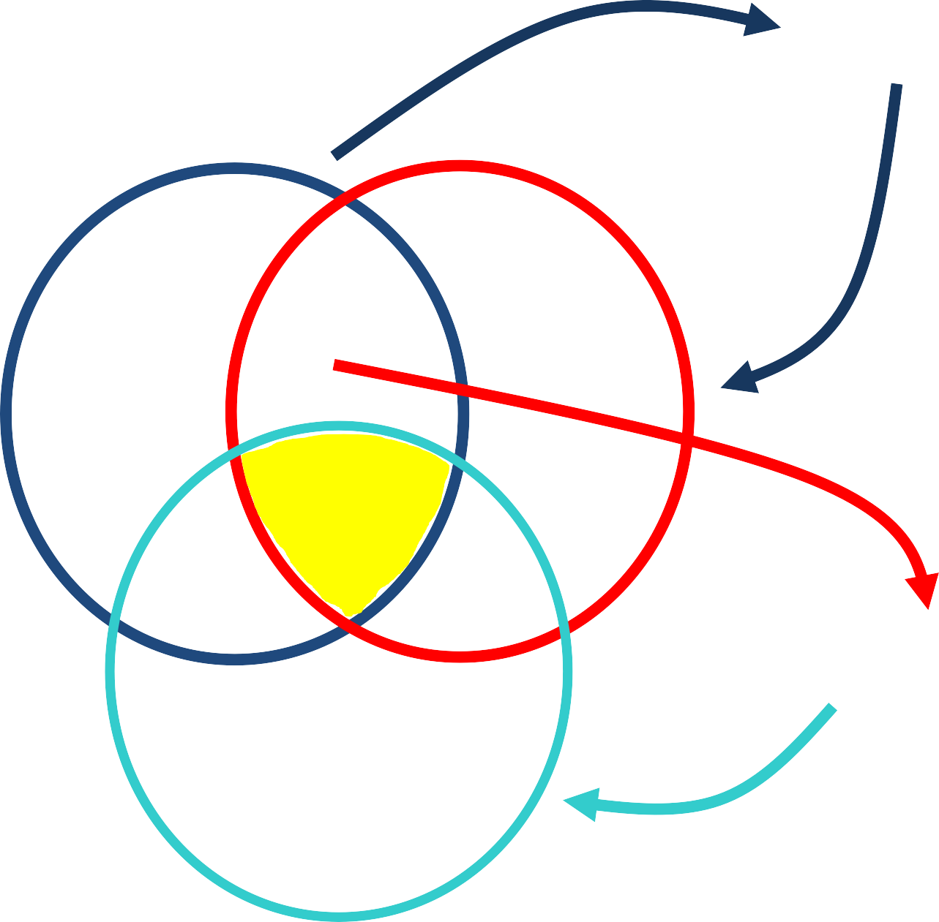
Médecine Factuelle
Questions
Données de la recherche
Contexte clinique
Décision
Information
Préférences du patient

Slide 43
La prise en charge des cancers est multimodale et multidisciplinaire
PRISE EN CHARGE LOCOREGIONALE
PRISE EN CHARGE SYSTEMIQUE
SOINS DE SUPPORT
CHIRURGIE
CHIMIOTHERAPIE
DOULEUR
HORMONOTHERAPIE
NUTRITION
RADIOTHERAPIE
IMMUNOTHERAPIE
ACTIVITE PHYSIQUE
THERAPIES CIBLEES
PSY
SOCIAL
…

Slide 44
5- Les outils de la pluridisciplinarité
Quels sont les moyens nécessaires à un abord scientifique pluridisciplinaire dans la prise charge du patient cancéreux ?

Slide 45
Les outils de la pluridisciplinarité Abord scientifique du traitement
Classification des cancers
Dossier médical unique
Collaboration, mise en commun
Traitements
Organisation suivi
Prise en compte de tous les aspects
Recherche clinique

Slide 46
Les outils de la pluridisciplinarité Abord scientifique du traitement
Classification des cancers (TNM)
Dossier médical unique (Exhaustivité, communication)
Collaboration, mise en commun (Informatisation)
Traitements (Standards, Options, Recommandations…)
Organisation suivi (complications, Quels examens, Survie…)
Prise en compte de tous les aspects (Information, Psycho- oncologie, Prise en charge sociale, Soins de support…)
Recherche clinique (Participation essais)

Slide 47
6- Pour (bien) traiter une maladie, il faut (bien) la connaître
Les symptômes, le diagnostic positif
Le diagnostic anatomopathologique +++
Histoire naturelle (sein, colon, mélanome…)
Les examens nécessaires et suffisants (bilan d’extension)
Ex. cancer du sein, cancer du colon, cancer du poumon
La définition des stades
TNM
Classifications particulières (FIGO)
Quels sont les facteurs pronostiques (ex: sein, colon, mélanome…)
Quelles sont les traitements efficaces
Facteurs prédicitfs, Avis des différents spécialistes
Quel est le meilleur suivi (efficacité / angoisse)

Slide 48
7- La réalisation pluridisciplinaire du traitement
Le traitement adapté à chacune des étapes
Les compétences nécessaires doivent être présentes
Savoir passer la main !!! Avant qu’il ne soit trop tard
Notion de compétence du médecin
Notion de compétence de la structure
Influence sur l’amélioration des résultats sur le plan qualitatif ou quantitatif

Slide 49
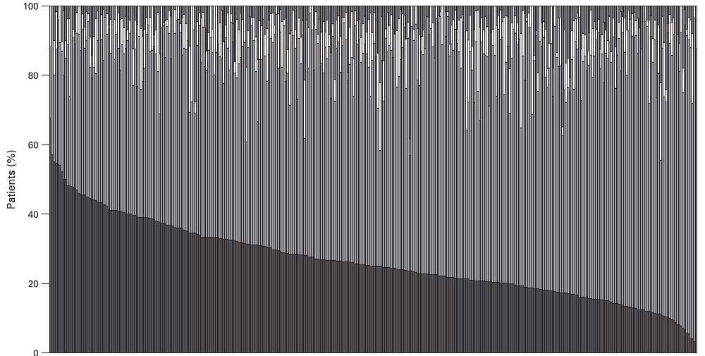
Impact du Chirurgien sur la conservation sphinctérienne (cancer du rectum)
1998-2004 – Angleterre – 31 223 cancers du rectum opérés – 1 326 chirurgiens – 153 hôpitaux
67,6%
Conservation anale
Amputation Abdomino-périnéale
0%
Chirurgiens avec volume > 7 cas par an
*Morris E et al. Gut 2008;57:1690-7.

Slide 50
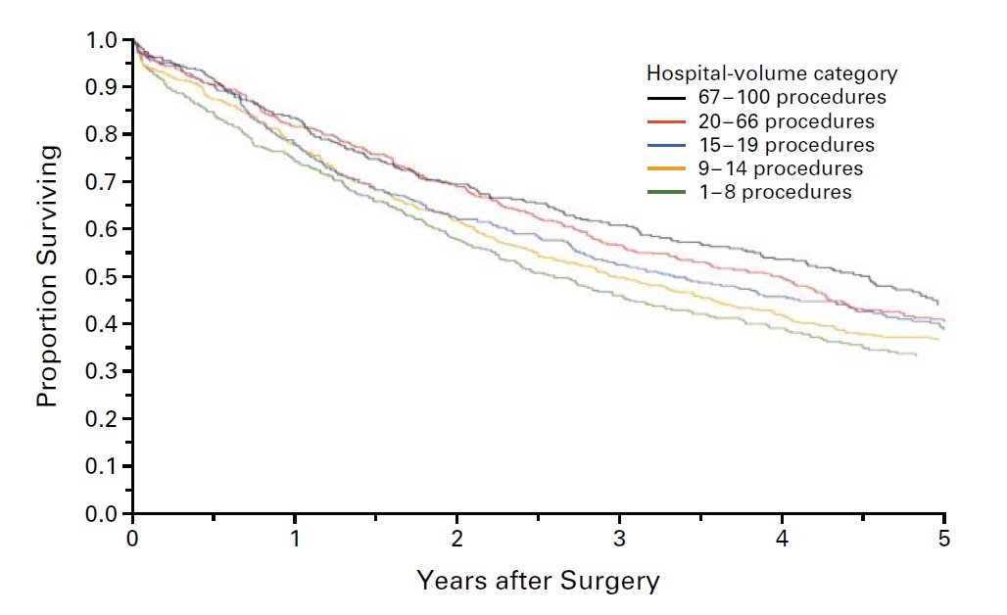
Impact du volume de l’hôpital sur la survie après chirurgie du cancer du poumon
2118 cancers du poumon stade I-IIIA, opérés. > 65 ans, 76 hôpitaux (85-96)
Interventions / an (stades I-II-IIIA)
% Survie
44%
p<0,001
33%
Années
*Back PB et al. N Engl J Med 2001;345:181-8.

Slide 51
8- Les référentiels
« Définir clairement les interventions sur la santé qui sont appropriées, celles qui ne le sont pas et celles pour lesquelles il existe une équivoque ».

Slide 52
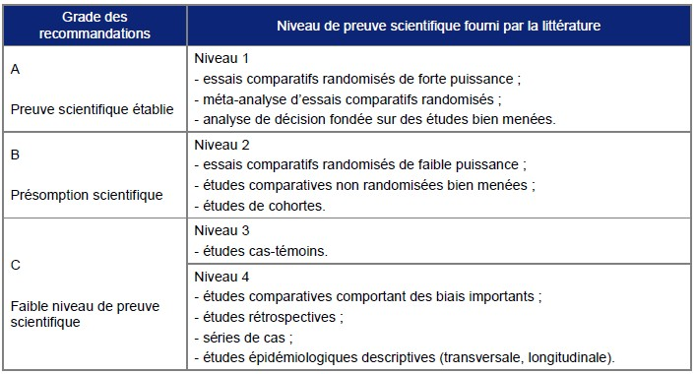
Haute Autorité de Santé (HAS) Niveau de Preuve scientifique Grade des recommandations

Slide 53
INCa, Unicancer,
SOR (Standards, Options Recommandations)
Standards :
méthodes pour lesquelles les résultats sont connus et considérés comme bénéfiques, inappropriés ou nuisibles à l’unanimité équivalent d ’indications ou de contre-indications absolues
Options :
méthodes pour lesquelles les résultats sont connus et considérés comme bénéfiques, inappropriés ou nuisibles par la majorité équivalents d’indications ou de contre-indications relatives
Recommandations :
jugements et choix effectués par la communauté des médecins à partir des différentes méthodes évaluées
leur but est de classer les différentes méthodes utilisées en fonction du niveau de preuve

Slide 54
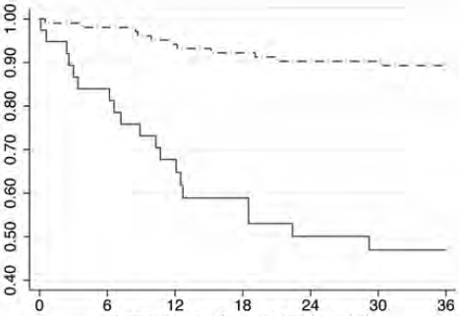
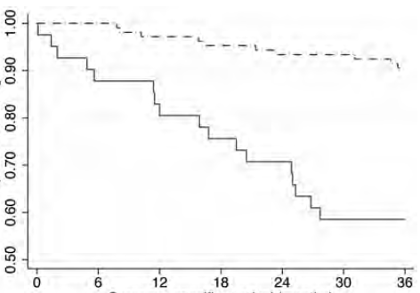
Le respect des Référentiels
Exemple des Sarcomes des tissus mous
Analyse de 151 dossiers : Non respect des recommandations cliniques pour le traitement loco-régional = 29,8%
↑%marges positives (RR = 3.55, p = 0.003)
↑risque de récidive locale (RR = 5.4, p <0.001)
↑ risque de décès en rapport avec le sarcome (RR = 4.05, p <0.001)
Respect Non respect
% Survie
% Survie
Survie sans récidive locale (mois)
Survie globale (mois)
*Rossi CR et al. Ann Oncol 2013;24:1685-91.

Slide 55
9- La Réunion de Concertation Pluridisciplinaire (RCP) en pratique
Une réunion hebdomadaire (établissement, …)
En présence de tous les « spécialistes » (au moins 3)
Le médecin responsable du patient doit être présent
Tous les dossiers doivent y être discutés (standard ou non…)
A tous les stades de la prise en charge
Une fiche standardisée de présentation du dossier (Dossier Communiquant en Cancérologie DCC)
Bien individualiser la question posée
Donner la réponse en fonction d’un référentiel
Enregistrer la réponse (formalisation)
Définir la stratégie de prise en charge (programme personnalisé de soins PPS, programme personnalisé de l’après-cancer PPAC)
Informer le patient et les médecins correspondants
Evaluer la RCP

Slide 56
La Réunion de Concertation Pluridisciplinaire (RCP) en pratique
Tous les nouveaux cas de cancer
Fiche RCP La question
La RCP
Analyse du dossier Quelle est la question ?
Situation relevant d’une prise en charge standard ?
OUI
NON
Présentation
Analyse complète du dossier Discussion pluridisciplinaire
Proposition thérapeutique tracée dans le dossier
Information Patient et correspondants
Programme Personnalisé de Soins

Slide 57
Programme personnalisé de soins PPS
= vision globale du parcours de soins : traitement, chronologie
Remis à tous les patients à l’issue du temps dédié à la proposition thérapeutique, à la suite de la RCP, dans le cadre du dispositif d'annonce
1 volet informations générales
1 volet « soins »

Slide 58
PPS – Volet administratif
Informations administratives sur le patient
Informations générales relatives au document PPS (date de la dernière RCP, date de remise du document au patient, etc.),
Informations relatives à la séquence de traitement (nom et spécialité du médecin référent, nom et coordonnées de l’établissement de santé, coordonnées de l’équipe soignante),
Coordonnées du médecin traitant et des autres correspondants utiles,
Coordonnées de la structure de coordination ou d’interface ville-hôpital et d’une personne référente dans cette structure,
Coordonnées des structures de soutien et d’information.

Slide 59
PPS – Volet soins
Le diagnostic
Le programme thérapeutique (le type de traitements, ordre des traitements, les bilans prévus et son calendrier prévisionnel du traitement et du suivi, les lieux prévisionnel), les besoins identifiés et la programmation des soins de support, etc.

Slide 60
10- Avantages de la pluridisciplinarité
Pour le malade atteint de cancer
Certitude d’obtenir le meilleur traitement sans querelles d’écoles…
Certitude d’avoir toujours LA personne compétente
Renforce la confiance dans l’équipe
Tout en gardant un médecin responsable
Pour le médecin
Collaboration effective entre spécialistes
Discussion des dossiers difficiles
Lutte contre l’isolement
Lutte contre le « burn-out » par le partage des angoisses et des difficultés
Possibilité de prendre en charge à plusieurs un patient « difficile »

Slide 61
A RETENIR
1.
2.
Le traitement des cancers est multimodal
Le traitement des cancers fait appel à différents types de traitements spécifiques locaux ou systémiques
Le traitement des cancers fait aussi appel à des traitements
non spécifiques
Tous ces traitements peuvent être utilisés de manière
concomitante ou séquentielle
Il est donc nécessaire de discuter et d’établir la prise en charge du patient au cours d’une réunion de concertation pluridisciplinaire (RCP)
A l’issue de la RCP un Programme Personnalisé de Soins (PPS) est rédigé et remis au patient
3.
4.
5.
6.

Slide 62
MOTS EN ANGLAIS
Multidisciplinary team MDT meeting
Medical record
Oncology network
Follow-up
Clinical trial, protocol
Multimodal treatment/approach
Clinical decision-making process
To live with and beyond cancer

Slide 63
Dispositif d’annonce

Slide 64
La Procédure d’Annonce Depuis 2002-2003…
Etats généraux des malades - 1998
Ligue nationale contre le Cancer
Commission Cancer – Plan Cancer - 2000
Améliorer les conditions d’annonce:
Pas par téléphone
Pas sur le lieu de travail Pas en fin de semaine Pas en vitesse,
Pas : «j’ai une bonne et une mauvaise nouvelle», etc…

Slide 65
Les différents temps pour l’annonce
Consultation d’annonce proprement dite
Consultation paramédicale (reformulation)
Consultation de présentation du Plan Personnalisé de Soins (PPS), après RCP
Propositions thérapeutiques
Différents bilans prévus
Noms et coordonnées du Médecin Responsable
Coordonnées des associations de patients
Temps des soins de support (diététiciens, psychologues, …)
Temps de relation avec le médecin traitant

Slide 66
Consultation d’annonce
Un événement défini et limité dans le temps (Circulaire sur l’organisation des soins en cancérologie)
L’état d’information du patient est évalué
Reprise des éléments du diagnostic
Annonce d’une concertation pluridisciplinaire
Approche descriptive de la prise en charge
La procédure thérapeutique est expliquée
Ce qu’on attend du traitement est expliqué
Geste diagnostique
Premier temps thérapeutique

Slide 67
A RETENIR L’annonce
L’information est un droit du patient (code de santé publique)
Elle doit être dispensée par tout médecin
Elle doit être claire, loyale et appropriée (code de déontologie)
L’annonce est un temps fondamental de la prise en charge des patients atteints de cancer (Plan Cancer)
Elle doit être menée avec professionnalisme (Buckmann)
L’organisation du dispositif d’annonce a été définie par le Plan cancer 1 (mesure 40)
Il existe différents temps à la consultation d’annonce
Notion de Plan Personnalisé de Soins (PPS)

Slide 68
Ressources
INCa & HAS
https://www.e-cancer.fr/Professionnels-de-sante/Parcours-de-soins-des-patients/Dispositif-d-annonce
https://www.e-cancer.fr/Expertises-et-publications/Catalogue-des-publications/Le-nouveau-programme-personnalise-de-soins-Principes-generaux-d-utilisation-et-elements-fondamentaux
Référentiel officiel du Collège National des Enseignants en Cancérologie (Editions MED-LINE)
http://montpellier-cancer.com/media/VideoTheatreEtMedecine_VersionLongue.mp4
http://montpellier-cancer.com/video-theatre-et-medecine/

Slide 69
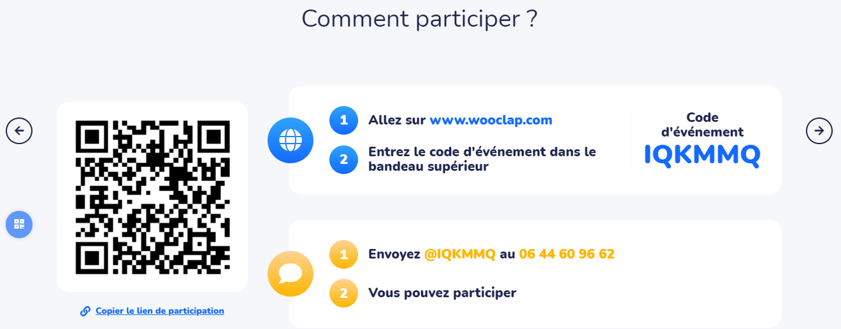
La décision thérapeutique pluridisciplinaire
Exemples pratiques

Slide 70
Des questions ?
Pr Aurélien Dupré
aurelien.dupre@lyon.unicancer.fr
UE Oncologie

